Slide 1



PSICOMETRIA APLICADA (4 ENCONTROS)
AULA 3 – Análise Fatorial
LUIS ANUNCIAÇÃO (PUC-RIO)
2021

Slide 2
Agenda
1º momento:
Avaliação da estrutura interna de um instrumento
Notações e panorama geral
A necessidade da análise fatorial
Condições pragmáticas
2º momento:
Laboratório

Slide 3
Aspectos analíticos em Estatística e análise de dados
Conceitos aplicados em Psicometria
Correlação
Fidedignidade
Análise multivariada
Estrutura interna
Rede nomológica
Fator

Slide 4
Evidências de validade

Slide 5
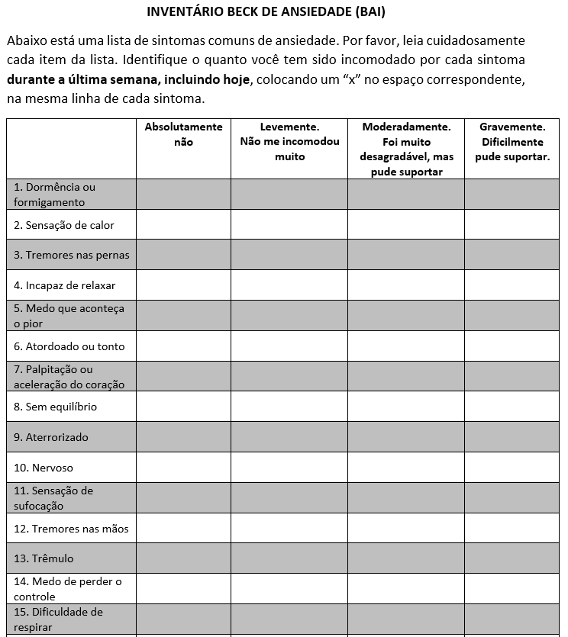
0
1
2
3
0
1
2
3
0
1
2
3

Slide 6
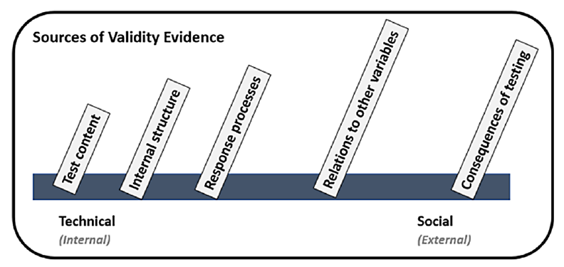
Em vez de tipos, fontes de evidência
“validade de critério”
“validade de construto” e “fidedignidade”
“validade de conteúdo”
Anunciação, L., & Portugal, A. C. (2020). A Case Study on Strengthening the Link Between Psychometrics, Assessment, and Intervention in Autism Spectrum Disorder (ASD). In Advances in Early Childhood and K-12 Education (pp. 154–171). IGI Global. https://doi.org/10.4018/978-1-7998-1431-3.ch008

Slide 7
Representações
(Diagramas gráficos e analíticas)

Slide 8
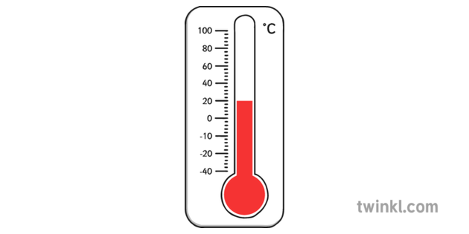


(1) O mercúrio sobe ou desce
Em função da temperatura
Ele não é a temperatura!
É uma medida indireta!
$$ε$$
(2) Eu assumo que o termômetro gera um resultado preciso!

Slide 9


Variável latente
Não observada diretamente
(O sol)
Variáveis observáveis
Indicadores
(Termômetro)
$$ε$$
Elementos que distorcem os resultados
Efeitos causais
Variância ou covariância
$$Termômetro=f(Temperatura;erro)$$

Slide 10
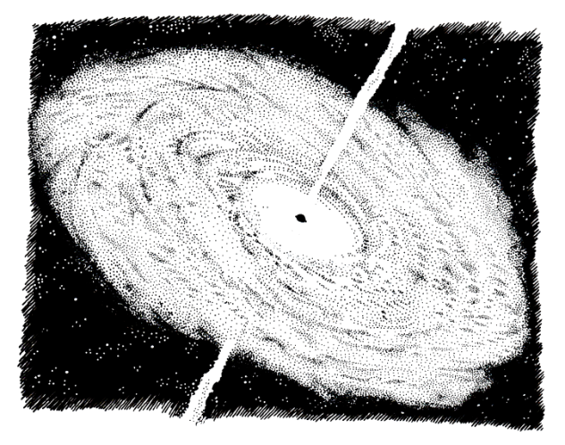

(1) O resultado sobe ou desce
Em função da temperatura
Ele não é a ansiedade!
É uma medida indireta!
Ansiedade
$$ε$$
(2) Eu assumo que o instrumento gera um resultado preciso!

Slide 11
Vai concordar mais fortemente com “eu sinto dormência ou formigamento”
Uma pessoa mais ansiosa
Vai concordar mais fortemente com “tenho medo do pior acontecer”
Vai concordar mais fortemente com “me sinto aterrorizado”
Causa
Consequências

Slide 12










y1
Variância residual
$ε$1
$$θ11$$
Carga fatorial
$$λ11$$
Variância fatorial
T (true)
η1
y2
$$λ12$$
$ε$2
$$θ12$$
$$ψ11$$
$$λ13$$
y3
$ε$3
$$θ13$$
Causa
Consequências

Slide 13
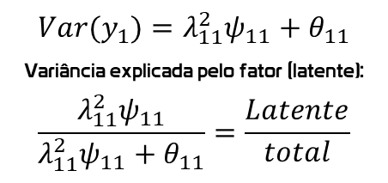
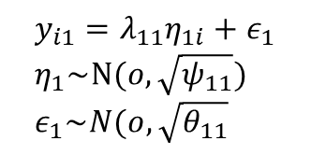
$$y_{i1}=λ_{11}η_{1i}+ε_{1} \\ η_{1}\sim N(o,\sqrt{ψ_{11}}) \\ ε_{1}\sim N(o,\sqrt{θ_{11}}$$
$${Var(y}_{1})=λ_{11}^{2}ψ_{11}+θ_{11}$$
Variância explicada pelo fator (latente): $$\frac{λ_{11}^{2}ψ_{11}}{λ_{11}^{2}ψ_{11}+θ_{11}}=\frac{Latente}{total}$$
y1
$ε$1
$$θ11$$
$$λ11$$
T (true)
η1
y2
$$λ12$$
$ε$2
$$θ12$$
$$ψ11$$
$$λ13$$
y3
$ε$3
$$θ13$$
Causa
Consequências

Slide 14
$$y_{i1}=λ_{11}η_{1i}+ε_{1} \\ η_{1}\sim N(o,\sqrt{ψ_{11}}) \\ ε_{1}\sim N(o,\sqrt{θ_{11}}$$
$${Var(y}_{1})=λ_{11}^{2}ψ_{11}+θ_{11}$$
Variância explicada pelo fator (latente): $$\frac{λ_{11}^{2}ψ_{11}}{λ_{11}^{2}ψ_{11}+θ_{11}}=\frac{Latente}{total}$$
y1
$ε$1
$$θ11$$
$$λ11$$
T (true)
η1
y2
$$λ12$$
$ε$2
$$θ12$$
$$ψ11$$
$$λ13$$
y3
Causa
$ε$3
$$θ13$$
Diferente do termômetro, eu não tenho uma escala básica aqui
Será necessário identificar a media e a variância da variável latente
Consequências

Slide 15

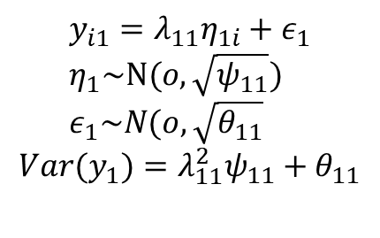
$$y_{i1}=λ_{11}η_{1i}+ε_{1} \\ η_{1}\sim N(o,\sqrt{ψ_{11}}) \\ ε_{1}\sim N(o,\sqrt{θ_{11}}$$
$${Var(y}_{1})=λ_{11}^{2}ψ_{11}+θ_{11}$$
y1
$ε$1
$$θ11$$
1
$$λ11$$
T (true)
η1
y2
1
$$λ12$$
$ε$2
$$θ12$$
$$ψ11$$
$$λ13$$
y3
Será necessário identificar a media e a variância da variável latente
$ε$3
$$θ13$$
É necessário fixar alguns parâmetros
(ou $λ$ para 1 ou $ψ$ para 1)
Vou precisar de uma amostra grande para isso

Slide 16
$$y_{i1}=λ_{11}η_{1i}+ε_{1} \\ η_{1}\sim N(o,\sqrt{ψ_{11}}) \\ ε_{1}\sim N(o,\sqrt{θ_{11}}$$
$${Var(y}_{1})=λ_{11}^{2}ψ_{11}+θ_{11}$$
y1
1
$ε$1
$$θ11$$
1
$$λ11$$
T (true)
η1
y2
1
$$λ12$$
1
$ε$2
$$θ12$$
$$ψ11$$
$$λ13$$
y3
Vou estimar a VAC latent
pelo modelo de covariância
observada!
1
$ε$3
$$θ13$$
Essa é a principal ideia do modelo do fator comum!

Slide 17










y1
$ε$1
1
$$θ11$$
$$λ11$$
T (true)
η1
y2
$$λ12$$
1
$ε$2
$$θ12$$
$$ψ11$$
$$λ13$$
y3
Após estimar a matriz de var/covar dos itens, se parea com os parâmetros. Se os parâmetros reproduzirem a matriz de var/covar dos itens, os dados foram explicados!
$ε$3
$$θ13$$
1
Para identificar o modelo, vou precisar de ao menos 3 variáveis observadas

Slide 18
Identificação
Após escalonar, será necessário assegurar que os graus de Liberdade não serão negativos!
DF = a – b
a : Número de observações a = p(p+1)/2
b: Número de parâmetros que se deseja estimar (não se conta os parâmetros fixados)

Slide 19









y1
$ε$1
$$θ11$$
1
$$λ11$$
T (true)
η1
y2
$$λ12$$
$ε$2
$$θ12$$
$$ψ11$$
$$λ13$$
y3
$ε$3
$$θ13$$
Quantos parâmetros preciso estimar neste modelo ?

Slide 20

Notação matricial
$$y_{i}=$$

Slide 21



















y1
$ε$1
$$θ11$$
T (true)
η1
1
$$ψ11$$
y2
$ε$2
$$θ12$$
1
y3
$ε$3
$$θ12$$
1
T (true)
η2
y4
$ε$1
$$θ11$$
$$ψ11$$
1
y5
$ε$2
$$θ12$$
1
y6
$ε$3
$$θ12$$
1
T (true)
η8
y7
$ε$3
$$θ12$$
1
$$ψ81$$
y8
1
$ε$3
$$θ12$$

Slide 22
Decisões pragmáticas

Slide 23
(1) Quais itens?
Quais itens eu devo incluir na minha análise?
Por via de regra, todos os itens de um mesmo instrumento deve ser inserido

Slide 24
(2) Análise fatorial mesmo?
Apesar da AF ser uma técnica que visa buscar o número e a natureza das variáveis latentes que explicam a variabilidade das variáveis observadas, existem outras técnicas multivariadas com propostas também verossímeis
Em seguida, verificar a viabilidade (KMO e Bartlett)

Slide 25
y1
y1
η1
y2
η1
y2
y3
y3
y4
y4
Factor Analysis
Principal Component
y2
y1
y3
y4
Network Analysis

Slide 26
(3) Escolha do método de extração
Existem diferentes algorithms que visam isso, incluindo a Máxima Verossimilhança (ML), Máxima Verossimilhança Robusta (RML), Mínimos Quadrado Ponderados (WLS), Mínimos Quadrados Não Ponderados (ULS), WLSMV (mínimos quadrados ponderados robusto)

Slide 27
(3) Quantos fatores reter?
Diferentes técnicas são possíveis e a maioria é calcada em autovalores e autovetores
1 2 3 4 5 6 7 8 9 10 11

Slide 28
Gráfico de Escarpa (Sedimentação)
8
7
6
Autovalor
5
4
3
2
1
1 2 3 4 5 6 7 8 9 10 11 12 13
Fator

Slide 29
Gráfico de Escarpa – Regra 1
8
7
6
Autovalor
5
4
3
2
1
1 2 3 4 5 6 7 8 9 10 11 12 13
Fator

Slide 30
Gráfico de Escarpa – Regra 2
8
7
6
Autovalor
Cotovelo
5
4
3
2
1
1 2 3 4 5 6 7 8 9 10 11 12 13
Fator

Slide 31
Gráfico de Escarpa – Regra 3
Simulação 1
8
7
Simulação 2
6
Autovalor
5
4
Simulação 3
3
2
1
1 2 3 4 5 6 7 8 9 10 11 12 13
Fator

Slide 32
Aspectos teóricos – Regra 4

Slide 33
(3) Qual rotação (para interpretar)
Os resultados estão sempre em um espaço multidimensional (lembre-se que estamos lidando com análise multivariada)
A rotação não vai alterar substancialmente os valores estimados, mas vai permitir uma melhor interpretação dos achados
Isso só vale para soluções com dois ou mais fatores
Permite correlacionar ou forçar ortogonalidade
Cargas fatoriais ≥ 0.3, com pelo menos 3 indicadores por fator

Slide 34
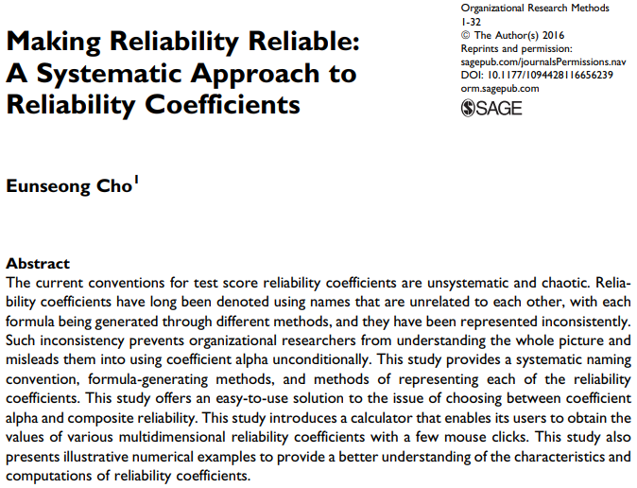

Slide 35
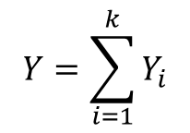
Vai concordar mais fortemente com “eu sinto dormência ou formigamento”
$$Y=\sum_{i=1}^{k}{Y_{i}}$$
Raramente é conhecido
Uma pessoa mais ansiosa
Vai concordar mais fortemente com “tenho medo do pior acontecer”
Vai concordar mais fortemente com “me sinto aterrorizado”
Causa
Consequências

Slide 36

Modelagem da fidedignidade
$$Y=T+E \\ Var\left(Y\right)=Var\left(T\right)+Var\left(E\right) \\ ρ_{XX}=\frac{σ^{2}\left(T\right)}{σ^{2}\left(T\right)+σ^{2}(E)} \\ ρ_{XX}=1−\frac{σ^{2}\left(E\right)}{σ^{2}(Y)}$$
Análogo ao R2

Slide 37
Delineamentos

Slide 38
Delineamentos e análises
Teste Reteste
O quanto o escore é
estável ao longo do tempo?
Estabilidade
Obtido por duas formas
absolutamente comparáveis (Chamada tb de equivalência)
Formas paralelas
Fidedignidade
Entre os itens / total
Todos os itens da mesma
dimensão
Precisão
Duas metades
Reflete a correlação entre duas metades artificiais do mesmo instrumento
Consistência
Coef. gerais
Indicadores gerais baseados na variância/correlação entre itens
Entre/Intra avaliadores
Diferentes avaliadores sobre
como eles veem um fenômeno (As vezes vista como concordância)

Slide 39
Teste reteste
Tempo 1
Tempo 2
Construto X
Construto X
Instrumento A
Instrumento A
= 0
> 0
Alta
Baixa
Forma 1
Forma 1
Amostra n₁
Amostra n₁
Escore 1
Escore 2

Slide 40
Formas paralelas
Forma 1
Forma 2
Construto X
Construto X
Instrumento A
Instrumento A
= 0
> 0
Alta
Baixa
Forma 1
Forma 2
Amostra n₁
Amostra n₁
Escore 1
Escore 2

Slide 41
Entre avaliadores
Observador 1
Observador 2
Construto X
Construto X
Instrumento A
Instrumento A
= 0
> 0
Alta
Baixa
Forma 1
Forma 1
Amostra n₁
Amostra n₁
Escore 1
Escore 2

Slide 42
Consistência interna
Instrumento A
Correlação inter-item
Valores entre .20 e .40 sugerem uma correlação adequada (Piedmont, 2014)
Correlação item-total
0.3 (Nunnally e Bernstein, 1994)
0.5 (Hair, 2014)
Duas metades
Coef. Alfa de Cronbach (α)
0.6 (Res. 09/2018)
0.7 (Furr, 2011)
> 0.9, Redundantes (Streiner, 2003)
Construto X
Instrumento A com 3 ou mais itens
Amostra n₁
Respostas dos itens

Slide 43
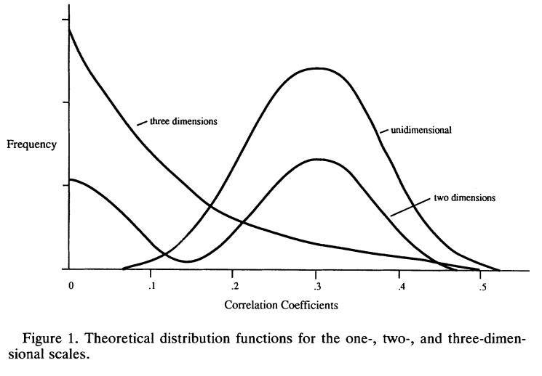
Piedmont, R. L., & Hyland, M. E. (1993). Inter-Item Correlation Frequency Distribution Analysis: A Method for Evaluating Scale Dimensionality. Educational and Psychological Measurement, 53(2), 369–378. https://doi.org/10.1177/0013164493053002006

Slide 44
Coeficiente Alfa α

Slide 45
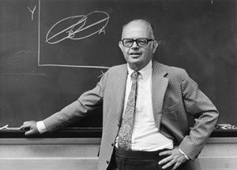

Slide 46
1905
1916
1921
2021
Escala Binet-Simon de Inteligência
Lewis Terman fez sua revisão (Escala Stanford Binet)
Cronbach fez o teste, tirou 200 e foi matriculao em uma turma especial
Ainda discutimos a importância do Cronbach
Cronbach nascia

Slide 47
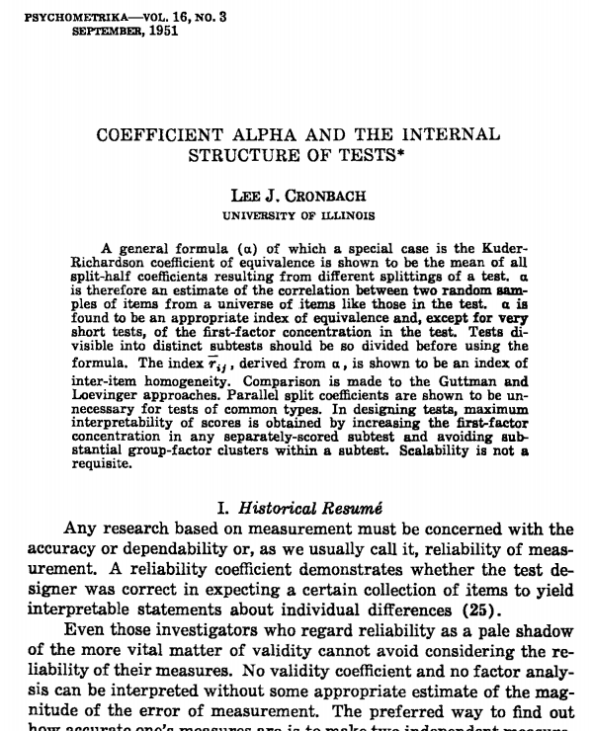

Slide 48
Todos esses itens referem-se a “mesma” ansiedade
Os itens são entendidos como var. contínua
0
1
2
3
Existe o pressuposto da tau-equivalência
0
1
2
3
0
1
2
3

Slide 49
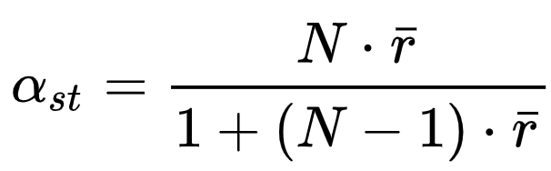
N. de itens
Coef. Correlação interitem
Um indicador 0-1
Ajuste da equação

Slide 50
Elementos importantes
Intuitiva
Presente na literatura
Quase sempre exigido quando se desenvolve um instrumento ou quando se apresenta resultados aplicados
Pressupostos pouco reais (modelos tau-equivalente são raros, modelos congenéricos são mais presentes)

Slide 51
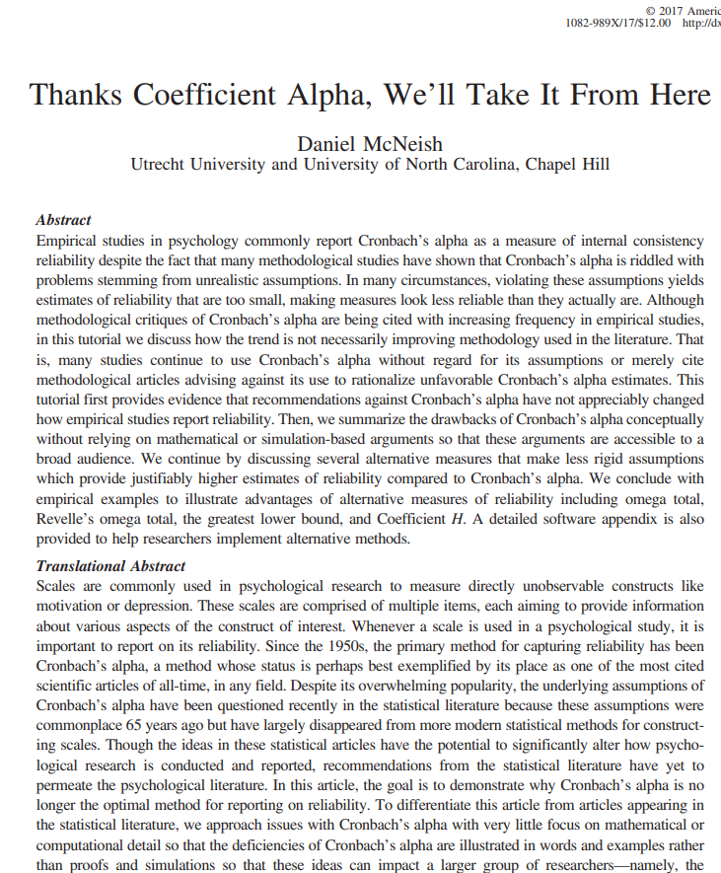
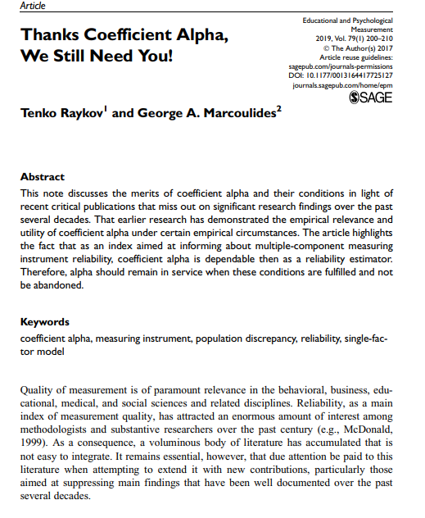

Slide 52
Omega de Mcdonald ω

Slide 53
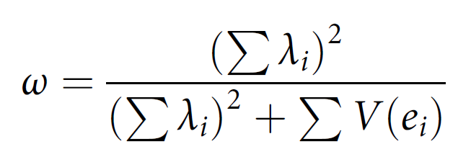
Cargas fatoriais
Um indicador 0-1

Slide 54
Notas

Slide 55
Coeficientes e fidedignidade
Modelagem estatística e pressupostos teóricos (Estatística e Psicologia)
Os objetivos de Psicometristas e Estatísticos costuma variar quando eles analisam um conjunto de dados (muitas vezes para responder perguntas próximas)
Tipo de modelagem e convergência de resultados

Slide 56
DADOS
https://osf.io/xpvbg/

Slide 57
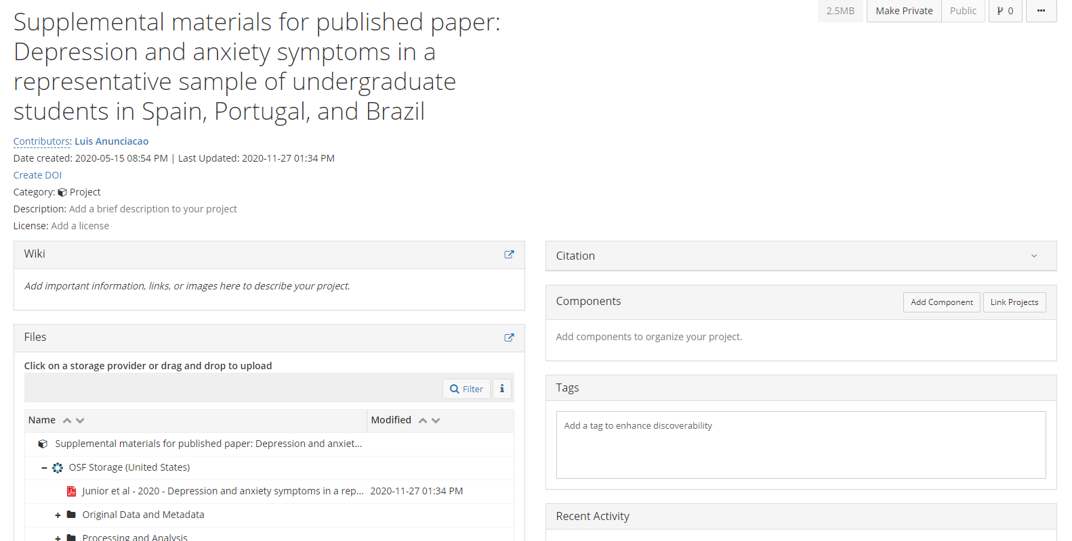

Slide 58
LAB.

Slide 59
Tarefa proposta
Calcular a fidedignidade (consistência interna) dos itens do BAI
Completar o próximo slide
Propor um ajuste baseado nos resultados

Slide 60
Relatório
TRABALHO DE LABORATÓRIO DE PSICOMETRIA
Escalas de atitudes e inventários de saúde são frequentemente utilizados em Psicologia para mapear condições comportamentais, clínicas e subclínicas de participantes e pacientes.
A consistência interna dessas medidas é um indicador útil sobre o perfil de fidedignidade e, consequentemente, de precisão dos resultados. Nesta pesquisa, este aspecto do BAI foi avaliado utilizando o XXXXX. Isso se deu em função XXXX. Os resultados indicaram: XXX
Com base nestes resultados, é possível sugerir que ______. É possível com base nesses resultados também propor __________.

Slide 61
Dúvidas?

